Slide 1















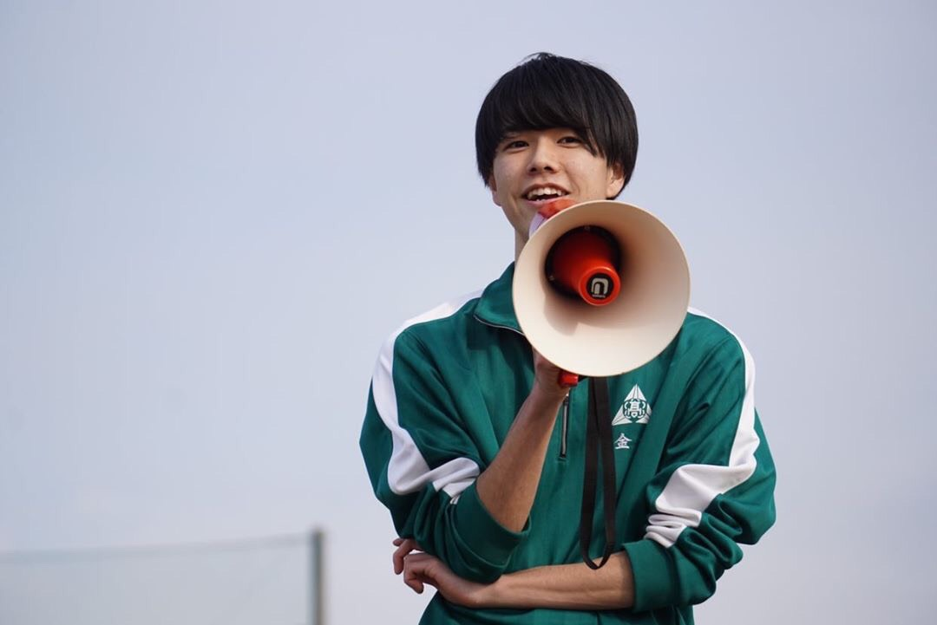



高校生の方はこちら
法人の方はこちら
高校生モデル募集
運営会社について
お問い合わせ
WELCOME TO NEW BUSINESS LIFE !
はじまる、新しい高校生活！部活からビジネスへ
高校生×ビジネス＝高校生社員
高校生は1年間で、部活に約418時間を使っています。
この時間が、もしビジネスに使われたらどうでしょうか?
大学生よりも、もしかしたら一般的なサラリーマンよりも
すごい高校生社員が生まれるかも!?
はじまる、新しい高校生活！部活からビジネスへ
僕はN高から
高校生社員へ！
私はバスケ部から
高校生社員へ！
高校生社員ってなに？
会社
お仕事をお願いする
お仕事をする
高校生
高校生社員プロジェクトは、お仕事を頼みたい会社さんと、
お仕事をしたい高校生の皆さんをつなげるプラットフォームとしての
役割を果たします！
※高校生ではなくても、
それに準ずる年齢の方(18歳以下)
であればご参加いただけます。
どんなお仕事があるの？
今回は会社さんが特に依頼をしてくれる6つのお仕事を紹介します！
他にも魅力的で、成長につながるお仕事がいっぱいあります！
各種資料制作
調査資料制作
詳しく見る
動画/写真撮影
動画編集/制作
詳しく見る
Webサービス制作
HP/LP制作
詳しく見る
営業論調の策定
営業/営業同行
詳しく見る
各種リサーチ
リサーチ報告
詳しく見る
新規事業立ち上げ
戦略/戦術策定
詳しく見る
こんな会社さんがお仕事をくれます!
高校生社員になることのメリット
人脈
高校生から会社社長まで多様な
コミュニティに関わることができるの
で、広い人脈ができます！
能力
高校生活では学ばないような知識やスキルを獲得できるため、将来必要になる能力を先取りできます！
受験
高校生社員としての活動やお仕事は
近年注目されている“AO入試”にも
実績として使うことができます！
働きたいけど不安なあなたへ
何もできないし、何も持ってない
のですが、働けますか？
そのまま卒業後働き続けることって
できますか？
必要なものは、作業に必要な物品(PC)とアプリ(Slack)です！
学校に行った後だと夜遅くて
少ししか働けないですよね…
ミスをしたらお金がかかったり、
すごく怒られたりしませんか？
実際に参加していた先輩たち
千葉県立成田国際高校 高校3年生
千葉県立成田国際高校 高校3年生
千葉県立成田国際高校 高校3年生
金杉隆吾くん
金杉隆吾くん
金杉隆吾くん
参加方法
はじまる、新しい高校生活！部活からビジネスへ
最短1分でお申し込み！
高校生社員になるために、早速LINEで
日程調整をして、面談しよう！
LINEの追加はこちら
運営会社
株式会社Spark
公式ホームーページはこちら
協力
合同会社BAU.com
公式ホームーページはこちら
お問い合わせ
お問い合わせはこちら
トップに戻る

Slide 2




高校生の方はこちら
法人の方はこちら
協賛企業募集中
お申し込み/資料請求
お問い合わせ
WELCOME TO NEW BUSINESS LIFE !
はじまる、新しい高校生活！部活からビジネスへ
高校生×ビジネス＝高校生社員
高校生は1年間で、部活に約418時間を使っています。
この時間が、もしビジネスに使われたらどうでしょうか?
これまでのインターンやアルバイトとは違う、新しい従業体制で
あなたの会社/ビジネスの成長を加速させましょう！
さぁ、はじめよう。高校生社員！
僕はN高から
高校生社員へ！
私はバスケ部から
高校生社員へ！
高校生社員の構造について
会社
お仕事をお願いする
お仕事をする
高校生
高校生社員プロジェクトは、お仕事を頼みたい会社様と、
お仕事を受けたい高校生をマッチングさせる場です。
これまでもこのような場はありましたが、会社様の不安点で
あった「信頼性」「クオリティ」「遵法性」などの問題も、
プロジェクトが担保します！
※高校生ではなくても、
それに準ずる年齢の方(18歳以下)
であればご参加いただけます。
どんなことが頼めるのか
今回は会社様が特に依頼をする6つのお仕事を紹介します。
これ以外にもお受けできる仕事は多岐にわたってございます
ので、まずはご相談ください。
各種資料制作
調査資料制作
詳しく見る
動画/写真撮影
動画編集/制作
詳しく見る
Webサービス制作
HP/LP制作
詳しく見る
営業論調の策定
営業/営業同行
詳しく見る
各種リサーチ
リサーチ報告
詳しく見る
新規事業立ち上げ
戦略/戦術策定
詳しく見る
高校生に頼むメリット
超若手優秀層との
早期接点拡大
圧倒的な
”フレッシュ”な発想
高校生社員を活用することで、
新卒入社に向けた早期接点を
実現します。
高校生社員のフレッシュな発想を
活用することで、これまでの既定路線とは全く違った成果物を
創り出します。
既存社員の
意識向上
高校生社員を活用するメリットの1つ
として、既存社員の意識向上が想定されます。既存社員の“変化する必要性”に対しての意識が強まり、目線が一段階上がります。
高校生に頼むリスク
信頼性が…
遵法性が…
クオリティが…
高校生だと、大学生と比べて
納期を守ってくれるか？
約束をちゃんと守ってくれるか？
などの信頼性が不安…
高校生だと学校があり、夜しか
働けないが、法的には危ない…
しかも税金面で未成年だと逆に
迷惑をかけてしまう可能性も…
まだ未成年の高校生だとどうしても
納品物のクオリティが心配…
デザイン性やそもそもの機能性が
低いと、そもそも使えない…
さぁ、リスクを取り払おう
画面が切り替わります。
導入実績
高校生の声
千葉県立成田国際高校 高校3年生
千葉県立成田国際高校 高校3年生
千葉県立成田国際高校 高校3年生
金杉隆吾くん
金杉隆吾くん
金杉隆吾くん
お申し込み方法
はじまる、NEW BUSINESS LIFE！
高校生社員で組織に変革を
まずは下記リンクより情報の記入をお願いいたします。
お申し込みはこちら
運営会社
株式会社Spark
公式ホームーページはこちら
協力
合同会社BAU.com
公式ホームーページはこちら
お問い合わせ
お問い合わせ/資料請求はこちら
いろいろかく
トップに戻る

